Slide 1
Презентация к уроку истории в 5 классе Города Эллады подчиняются Македонии
Шубина Елена Васильевна
учитель истории и обществознания
ГБОУ СОШ «ОЦ» с. Подъем-Михайловка

Slide 2
Хронология:
3000 г. до н.э. ,
2600 г. до н.э. ,
1792-1750гг. до н.э.,
1500г. до н.э.,
1200 г. до н.э.,
776г до н.э.,
594 г. до н.э.,
538г. до н.э.,
525г. до н.э.,
490 г. до н.э.,
480 г. до н.э.,
443г. до н.э.

Slide 3
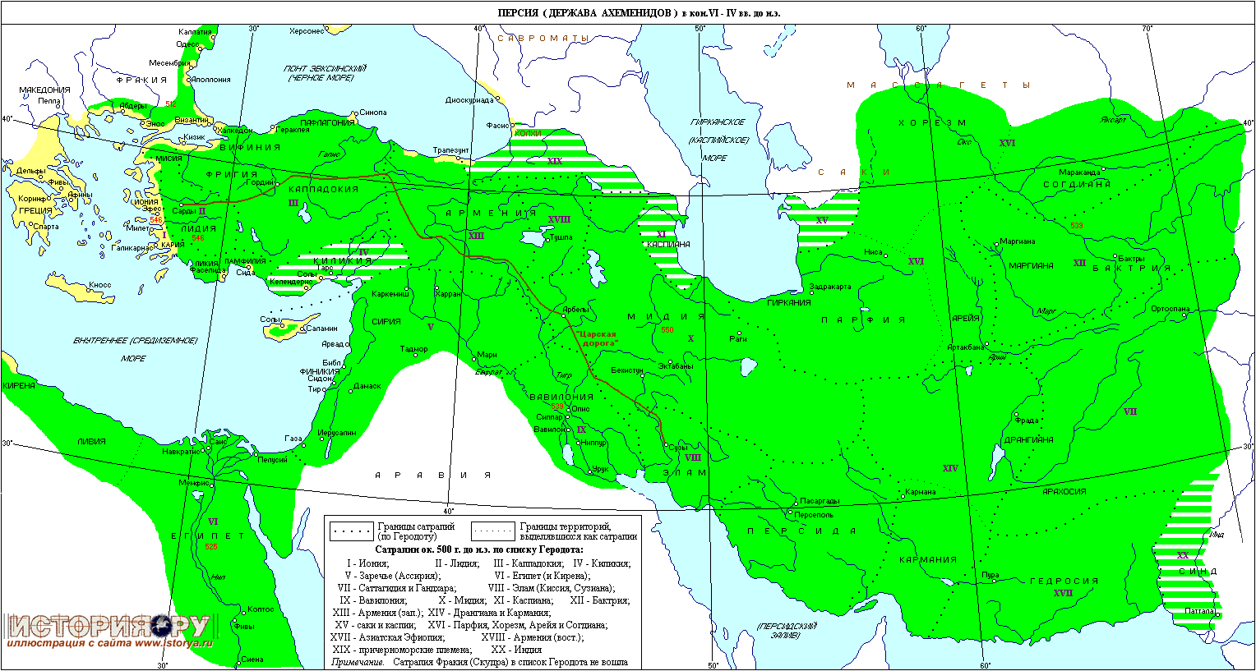
Персия и греческие полисы в VI-IV вв. до н.э.

Slide 4
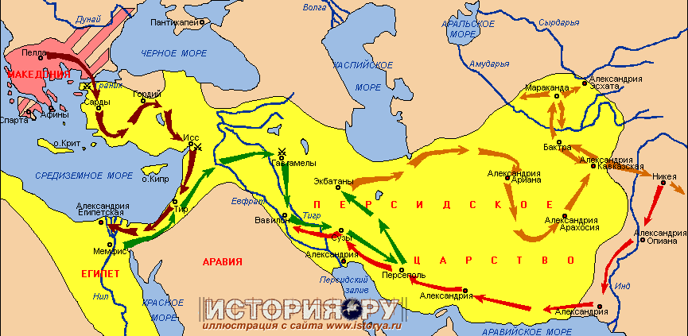
Походы Александра Македонского
на Восток в IV вв. до н.э.

Slide 5
Как вы думаете, над какой темой мы будем работать?
?
Города Эллады
подчиняются Македонии

Slide 6
?
Почему в V веке до н.э.
Греция сумела отстоять свободу в борьбе с Персидской державой,
а в IV веке до н.э. была захвачена небольшой Македонией?

Slide 7
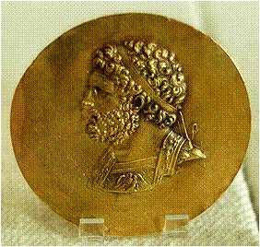
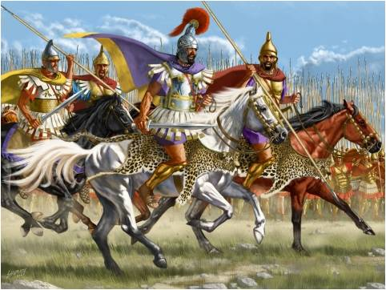
ФИЛИПП II (382–336 до н.э.) – царь Македонии
Филипп II Македонский
Φίλιππος

Slide 8
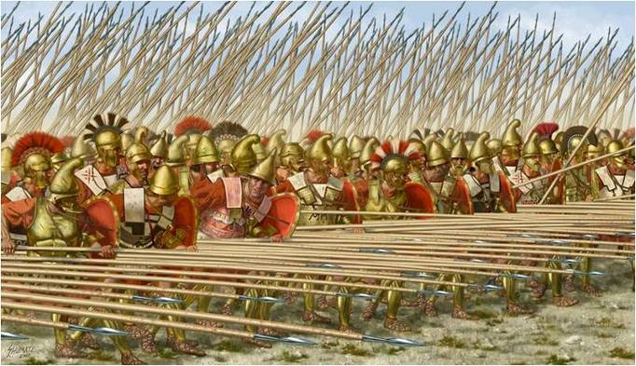
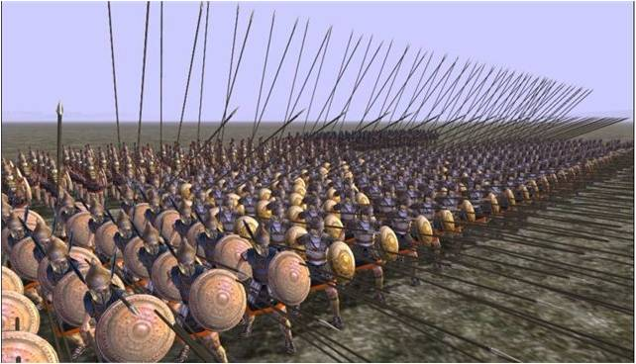
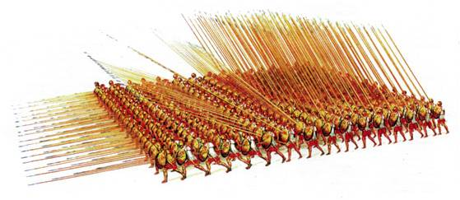
Македонская фаланга

Slide 9
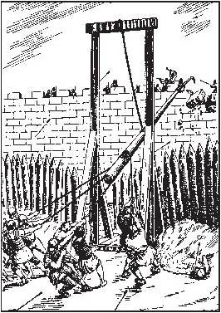
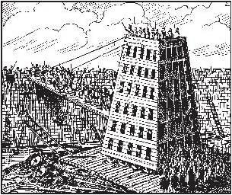
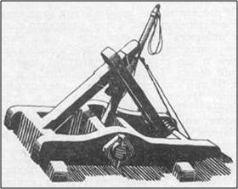
Военная техника македонской армии
Осадная башня
Баллиста
Ворон - разрушитель стен

Slide 10
I. Усиление Македонии
II. Ослабление Греции
1. Объединение Македонии под властью Филиппа II.
2. Укрепление македонской армии.
3. Создание осадной техники.
4. Использование подкупа и политики «разделяй и властвуй».
1. Длительные войны между греческими полисами.
2. Разорение земледельцев.
3. Усиление борьбы между богатыми и бедными жителями полисов.
?
Сформулируйте вывод

Slide 11
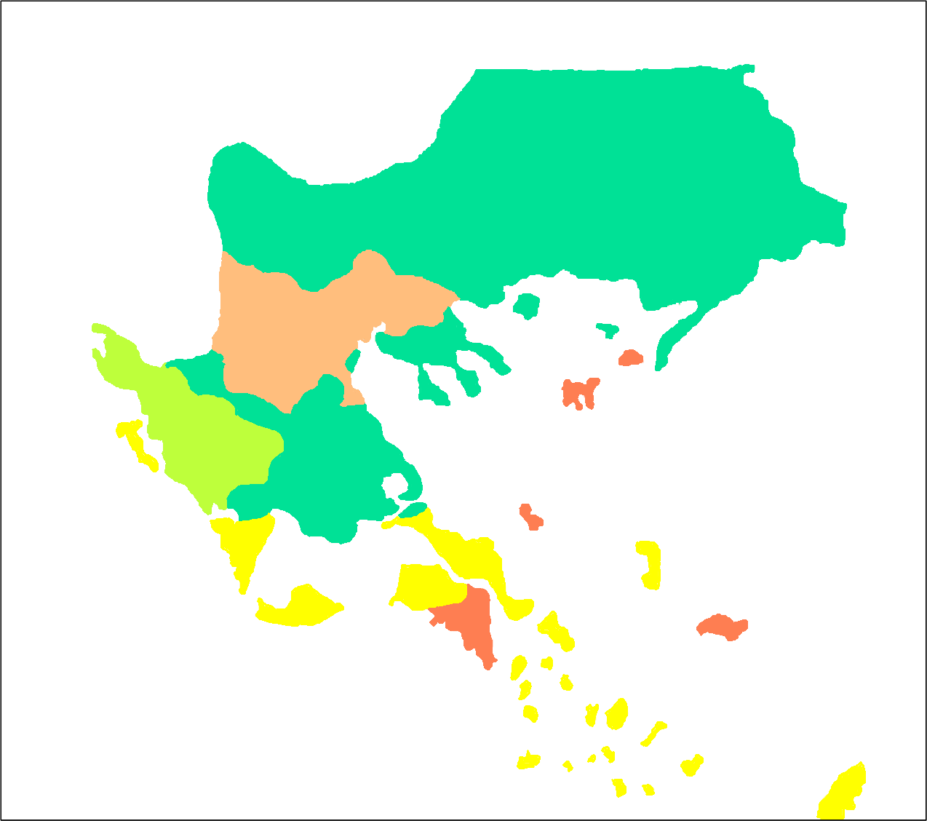
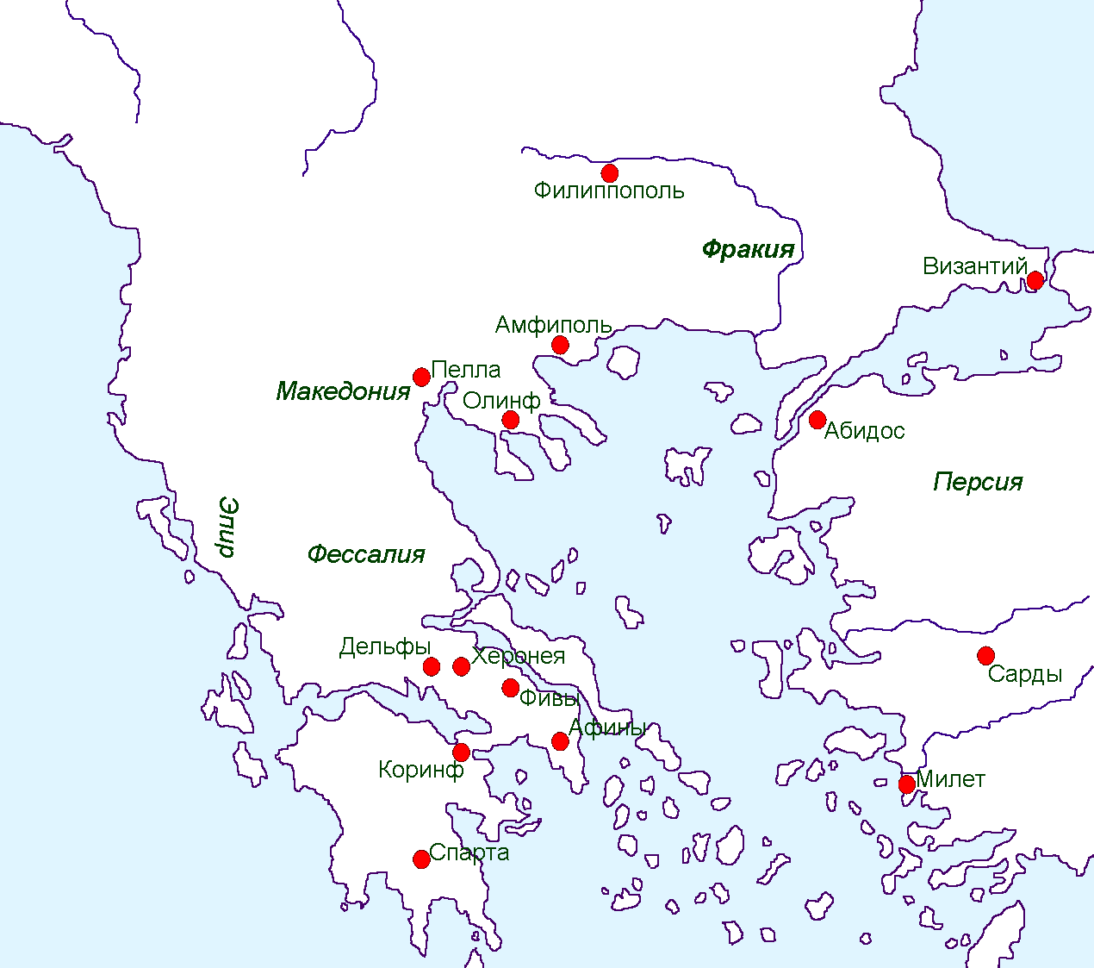
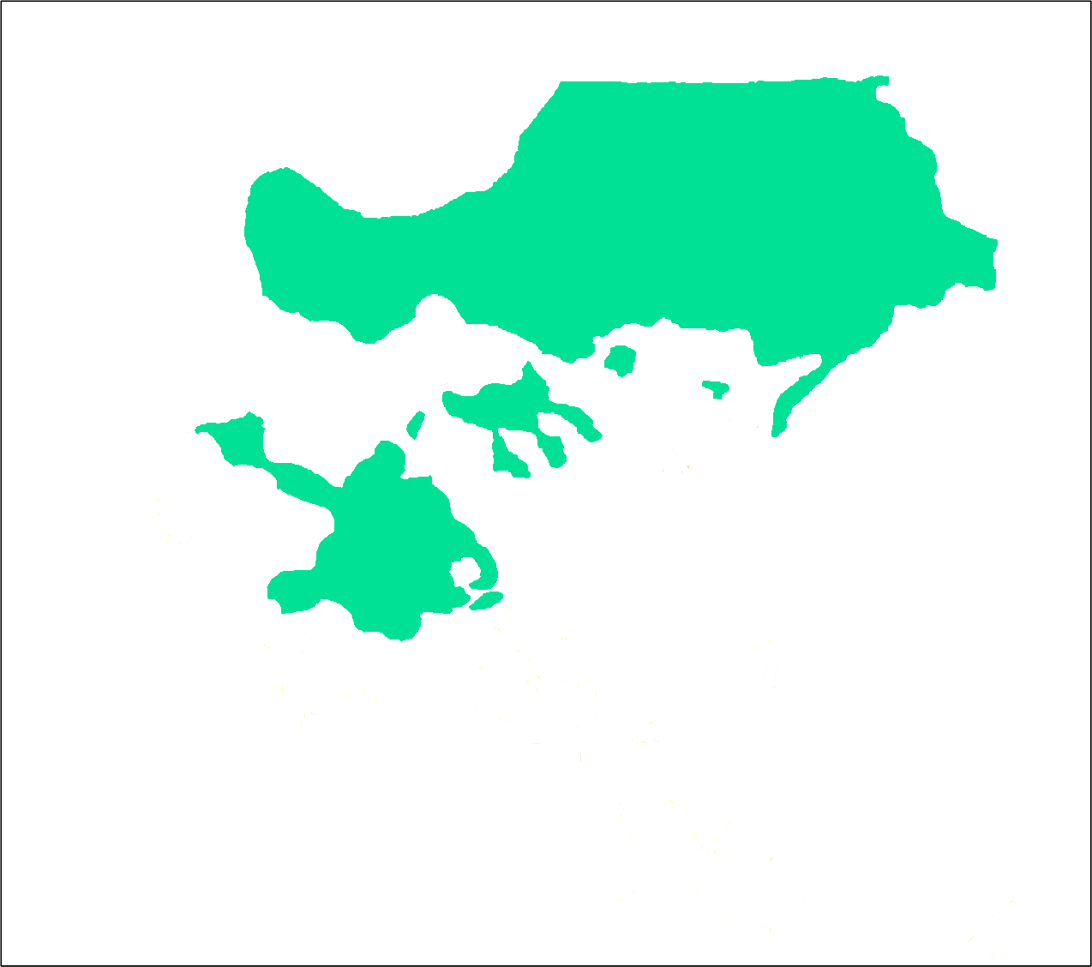
Афинское государство
Союзники Афин
Македония
Территории присоединенные Филиппом II
Государства находящиеся в зависимости от Македонии
Вся карта
Notes:
Один клик по кнопке вводит анимированный элемент, повторный - удаляет

Slide 12
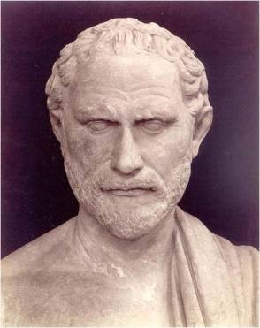
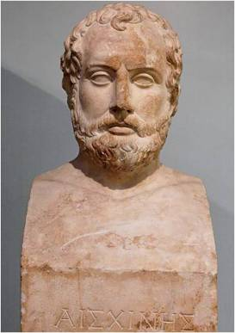
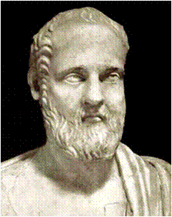
Быть иль не быть?
?
Демосфен
Эсхин
Исократ

Slide 13
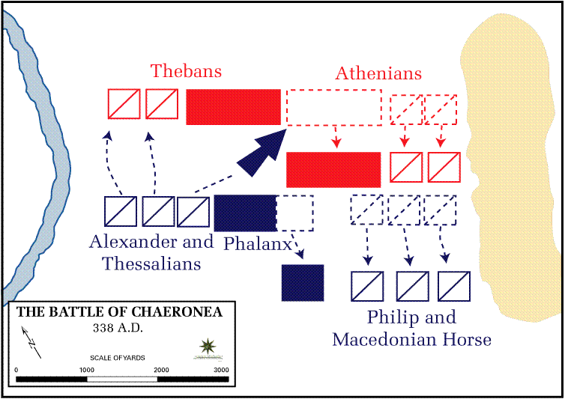

Slide 14
Значение битвы при Херонеи:
Афинской демократии пришел конец;
Имущество у богатых граждан не отбиралось (объясните причину);
Было принято решение о «вечном мире и союзе» между греческими государствами и Македонией (кому это было выгодно?);
Македонский царь был провозглашен верховным главнокомандующим объединенными военными силами (предположите последствия);
Греция потеряла надолго свою независимость.
?

Slide 16
1. Подумайте, обсудите в группе и кратко запишите ваши ответы на вопросы:
- В чём сильные и слабые стороны построения македонской пехоты фалангой?
- В какой местности фаланга не могла успешно действовать?

Slide 17
2. Составьте вопросы по теме урока и задайте их другим группам,
с помощью «Памятки» оцените ответ одноклассников,
оценки поставьте в тетради с указанием фамилии того, кто задавал вопрос.

Slide 18
Закончите предложения:
1. Урок помог мне …
2. Для меня было сложным…
3. Мне понравилось…

Slide 19
Домашнее задание:
Базовый уровень: Параграф 41 – читать, ответить на вопросы с. 200; задания по к/карте.
Повышенный уровень: Составьте сообщение о приходе к власти Александра Македонского и подготовьте для пересказа (по плану) легенду, связанную с А.Македонским, составьте «Интервью с исторической личностью».
Высокий уровень: Подумайте о положительных и отрицательных последствиях подчинения Греции для самой Греции и Македонии. Ответ оформите в удобной для вас форме.

Slide 20
Использованные источники
http://www.uchportal.ru/load/53-1-0-26051 -Урунова Н.М. Конспект
и презентация к уроку истории «Покорители свободных греков»
в системе развивающего обучения «Школа 2100»
http://www.proshkolu.ru/club/history5/file2/1198931 - Хамитова Г.Р. Города Эллады подчиняются Македонии
http://img1.liveinternet.ru/images/attach/c/1//62/663/62663418_fmilipp_makedonskiy.jpg - Филипп Македонский
http://pages.uoregon.edu/klio/maps/phalanx-improved.jpg - македонская фаланга
http://www.doublebrick.ru/u/dan/temp/oldwar-article/oldwar-15.jpg - ворон-разрушитель стен
http://www.greece-about.ru/images/books/1027/greece_history_img_344.jpg - осадная башня
http://ceolte.com/img/570.files/image052.jpg - балиста
http://rithelp.ru/wp-content/uploads/2010/10/demosthenes1.jpg - Демосфен
http://upload.wikimedia.org/wikipedia/commons/thumb/9/9f/Bust_Aiskhines_BM_1839.jpg/200px-Bust_Aiskhines_BM_1839.jpg - Эсхин
http://antic-writers.info/i/p/isocrates.jpg - Исократ
http://upload.wikimedia.org/wikipedia/commons/thumb/1/11/Battle_of_Chaeronea,_338_BC.gif/300px-Battle_of_Chaeronea,_338_BC.gif – битва при Херонее
http://www.1september.ru, Единая коллекция Цифровых Образовательных Ресурсов. Режим доступа: http://school-collection.edu.ru

